Slide 1

Pitch - equipe 2

Slide 2

O problema

Slide 3

Chegando na solução
Notes:
Dale claudiao

Slide 4

A solução
SheepEdu

Slide 5

Por que é uma boa solução

Slide 6


Slide 7

Concorrência

Slide 8
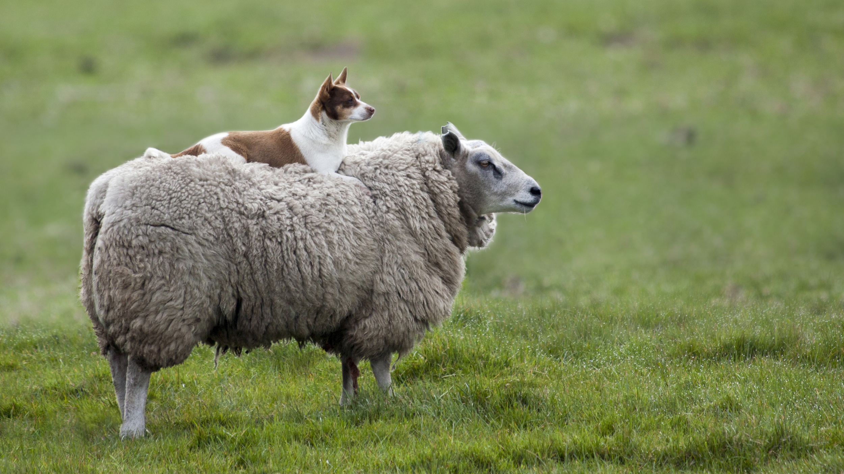
Nosso grupo

